Slide 1
面向对象建模综合设计
8 类
10+
毕业设计管理系统
核心角色
业务阶段
21 张
18 页
需求分析 · UML 建模 · 系统设计 · 前端原型
UML 图
汇报页数
1
2
3
4
5
小组 / 组号：第20组
成员：朱彦锦、吴梓畅、吴徐睿、朱明贤
日期：2026-05-26
问题来源
需求获取
UML 建模
系统设计
原型展示

Slide 2
PROJECT CONTEXT
02
项目背景与问题来源
毕业设计贯穿课题、任务书、开题、中期、论文、评阅、答辩、总评与归档。
4 项
5-10 分钟
直接改进目标
课程提交时长
原系统过程评价不足，开题与中期缺少足够的质量控制闭环。
评价主体偏单一，指导教师之外的评价教师参与度需要被显式纳入。
问题驱动建模
评阅分配、答辩分组、成绩汇总等环节人工协调成本较高。
本项目不是虚构一个新业务，而是根据课程材料中暴露出的流程缺口，重构角色、用例、对象、状态与部署设计。

Slide 3
REQUIREMENT METHOD
03
需求获取方法与分析结论
文档分析
场景化访谈
关键流程推演
读取课程任务、业务流程、评分规则，明确系统边界与痛点。
站在管理、教师、学生视角模拟关注点与常见问题。
围绕课题、开题、中期、评阅、答辩、总评提炼用例。
分析结论
系统本质上是一个多角色、强流程、强审批、强状态的业务系统；建模重点必须落在多主体评价、材料生命周期、统计归档与异常处理。

Slide 4
ROLE MAP
04
参与者识别与需求划分
系统管理员
教学秘书
教学院长
专业负责人
初始化/统计
流程/发布
发布/查询
审核/分配
指导教师
评阅教师
答辩录入员
学生
申报/审核
评阅/评分
答辩录入
提交/查询
组织账号
课题选题
过程材料
评阅答辩
成绩统计

Slide 5
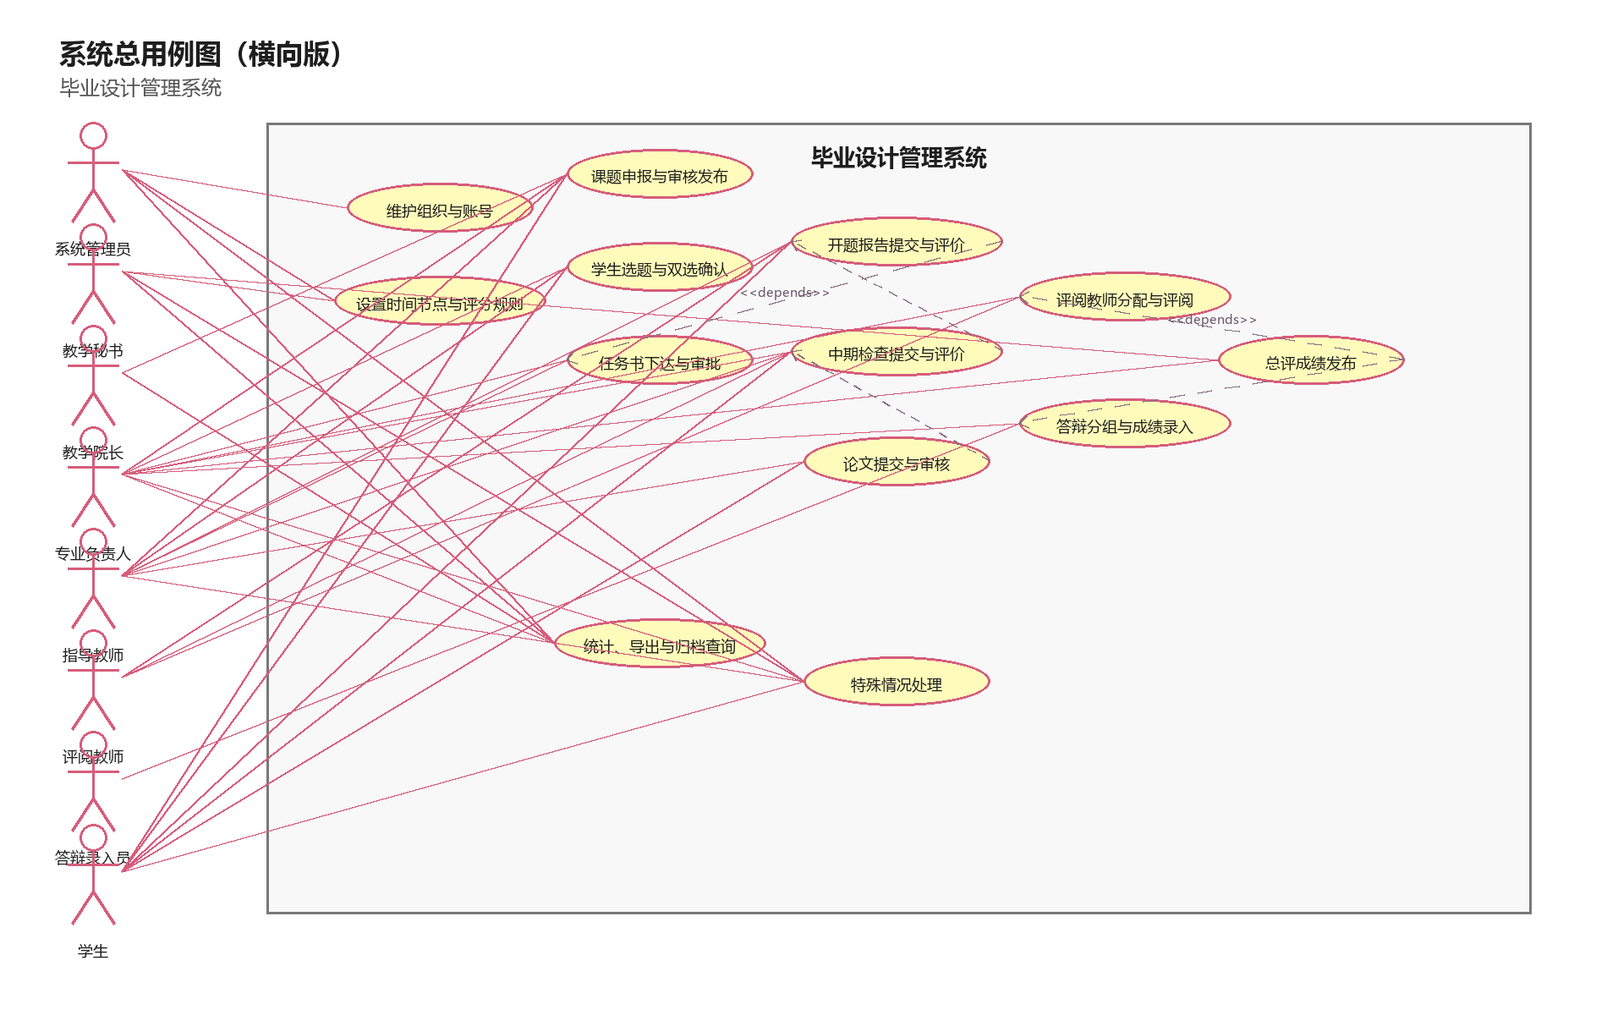
USE CASE MODEL
05
用例模型：系统总用例图
系统总用例图

Slide 6
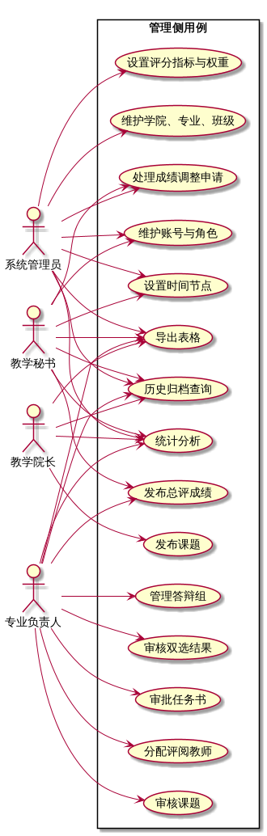
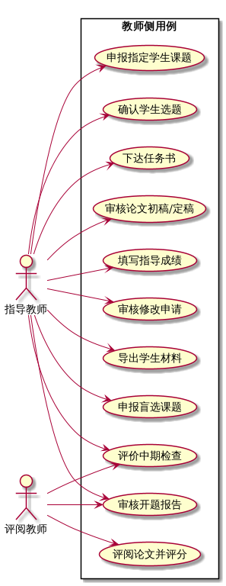
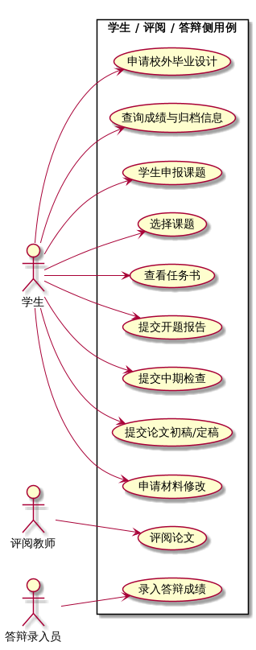
USE CASE MODEL
06
用例模型：重点用例实现
管理侧用例
教师侧用例
学生 / 评阅 / 答辩侧用例

Slide 7
KEY REALIZATIONS
07
重点用例实现说明
课题申报与审核发布
1
支持教师盲选、教师指定学生、学生申报三类来源。
共同结构
目标
开题报告审核与评价
参与者
2
学生提交后由指导教师与评价教师共同完成过程评价。
主成功场景
异常流程
答辩成绩录入与总评发布
后置状态
3
按指导 30%、评阅 30%、答辩 40% 汇总并发布。

Slide 8
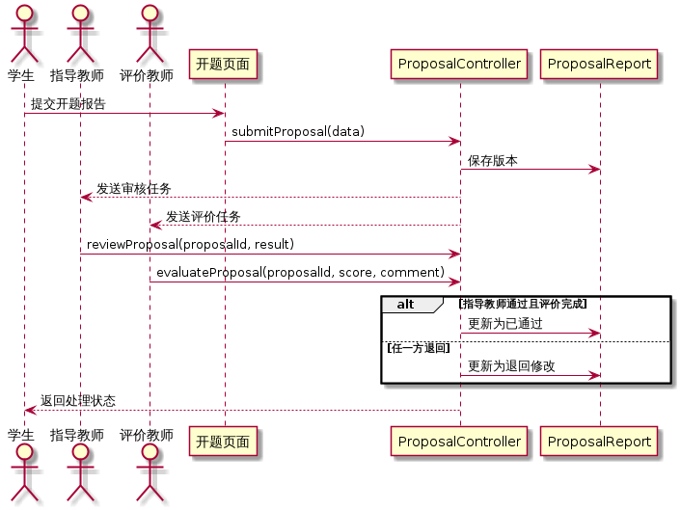
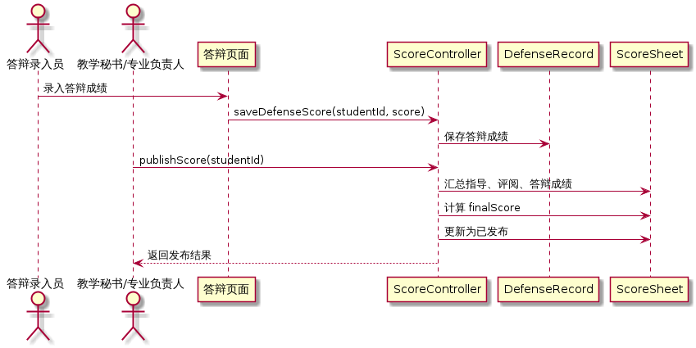
SEQUENCE VIEW
08
顺序图与业务交互过程
开题报告审核与评价顺序图
答辩成绩录入与总评发布顺序图

Slide 9
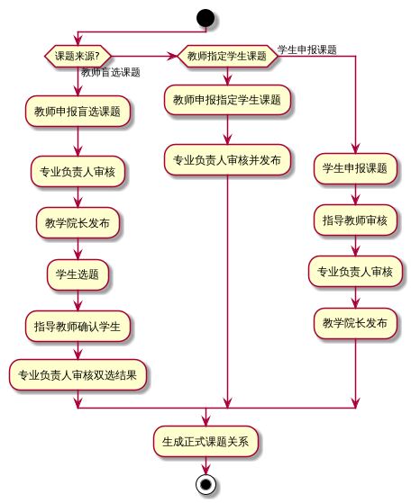
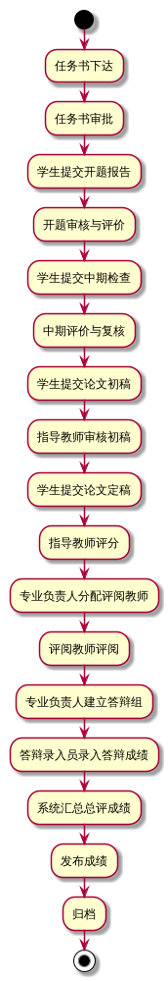
FLOW & STATE
09
活动图设计
课题与选题活动图
论文全过程活动图

Slide 10
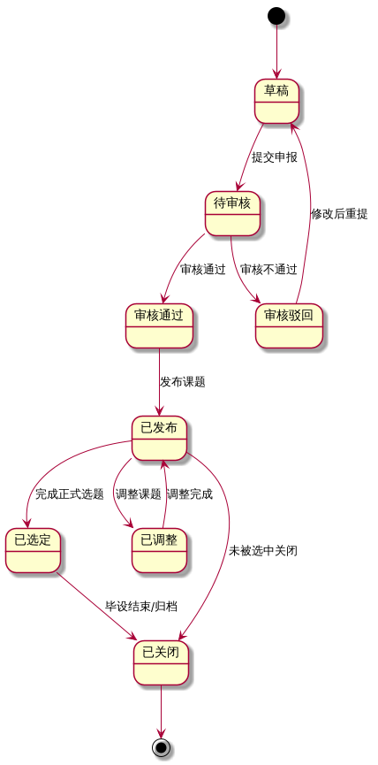
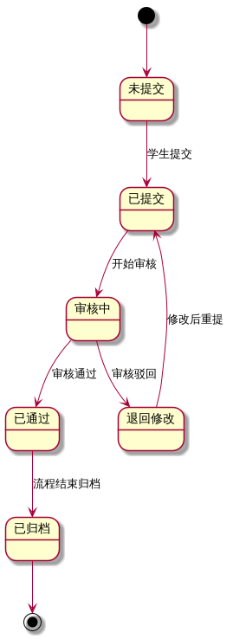
FLOW & STATE
10
状态图设计
课题状态图
论文材料状态图

Slide 11
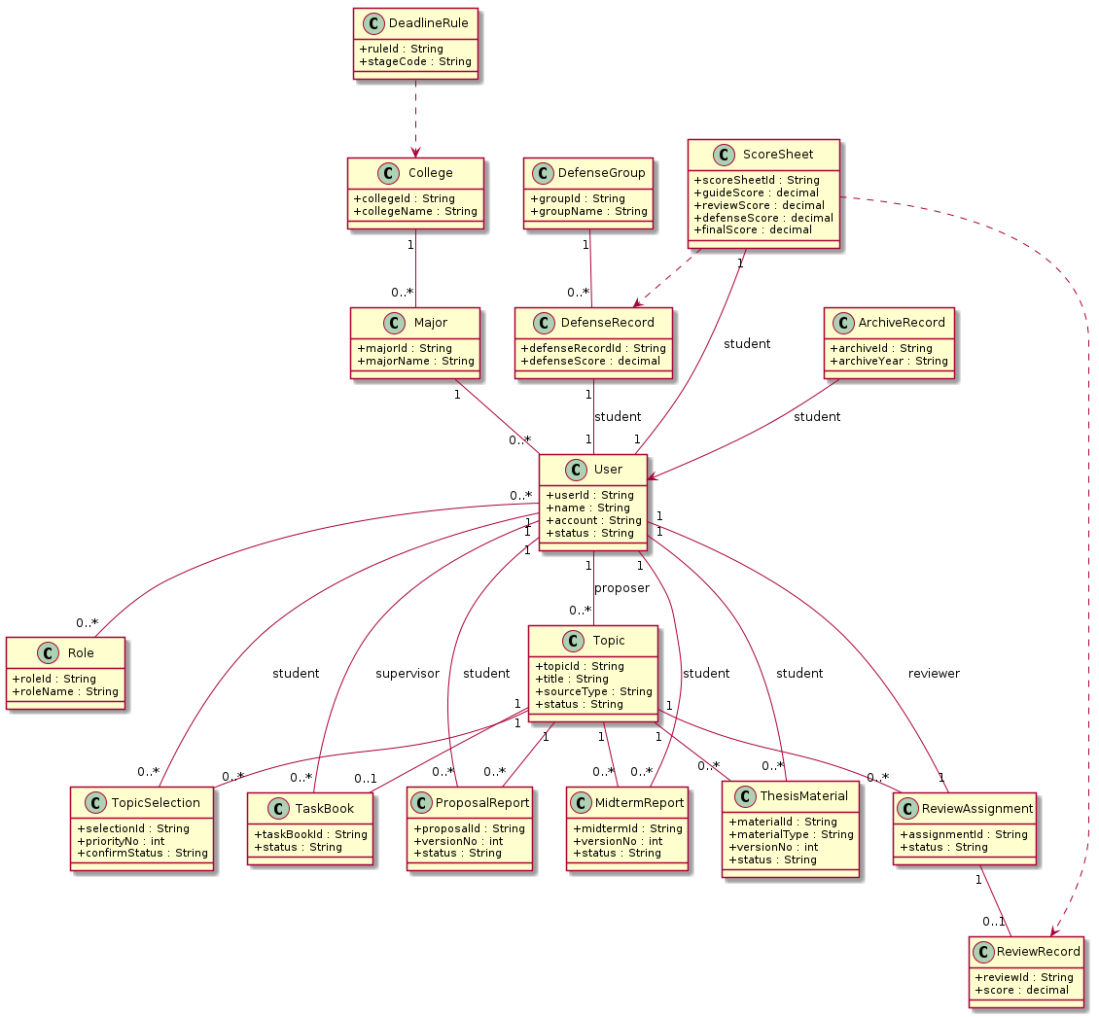
CLASS MODEL
11
领域分析与类图设计
领域类图

Slide 12
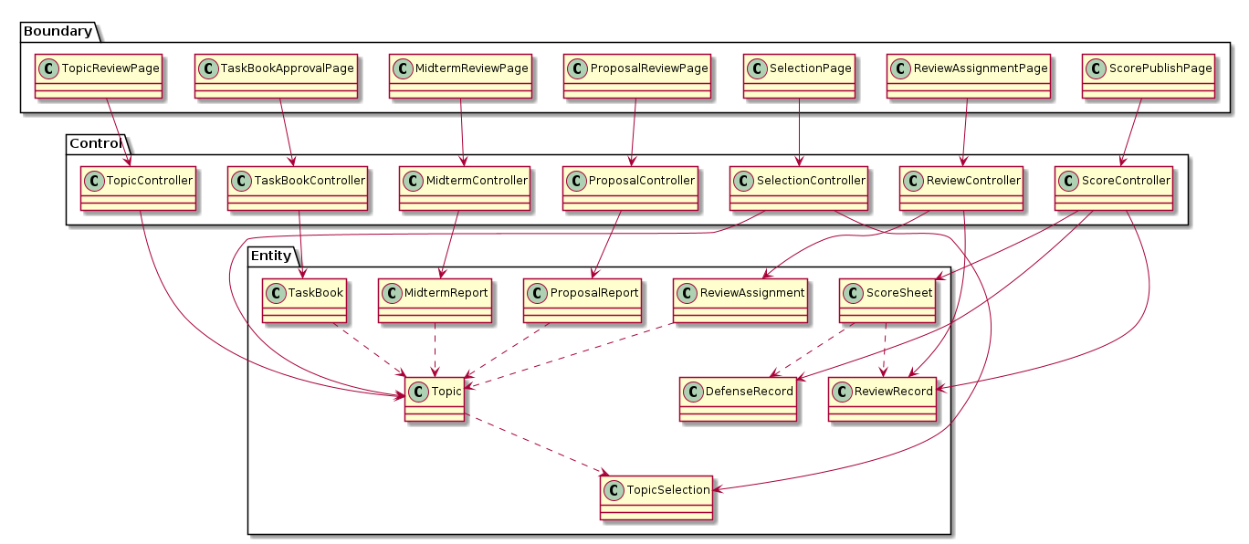
CLASS MODEL
12
领域分析与类图设计
实体类：User / Topic / TaskBook / ScoreSheet
边界类：提交、审核、分配、发布页面
控制类：Topic / Proposal / Review / Score Controller
分析类图

Slide 13
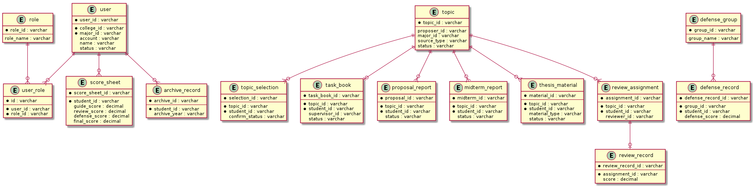
DATABASE DESIGN
13
数据库设计
组织与权限
user / role / college / major
课题与选题
topic / topic_review / topic_selection
过程材料
task_book / proposal / midterm / thesis
评阅答辩
review_assignment / defense_record
成绩归档
score_sheet / archive / export_task
数据库 ER 图
总评权重：指导 30% · 评阅 30% · 答辩 40%

Slide 14
COURSE COVERAGE
14
课程要求已经映射到对应文档、图和原型成果。
需求获取与用例模型
requirements-analysis.md / use-case-analysis.md / 用例图
用例实现与类图
use-case-realizations.md / domain-class-design.md / 类图
顺序图、活动图、状态图
sequence-*.png / activity-*.png / state-*.png
数据库、包图、构件图
database-design.md / package-diagram.png / component-diagram.png
界面设计与部署图
interface-design.md / frontend/ / deployment-diagram.png

Slide 15
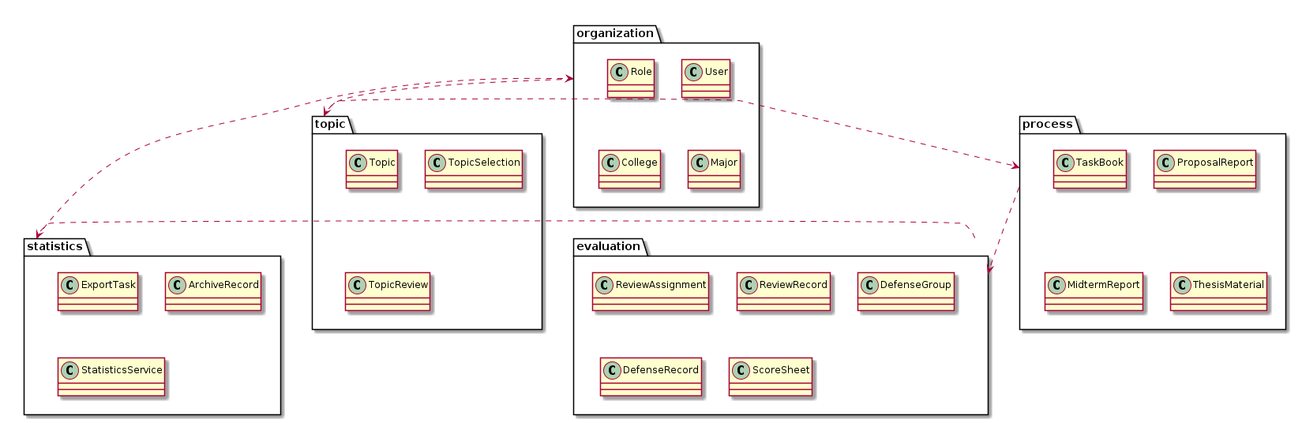
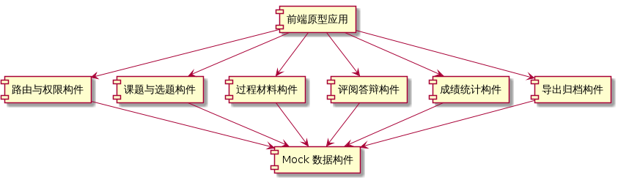
SYSTEM STRUCTURE
15
技术路线与系统机构设计
包图：按业务域划分
构件图：前端、业务与数据模块
Vue 3 + JavaScript · Mock 数据 · Markdown + PlantUML + draw.io · Vite 本地演示

Slide 16
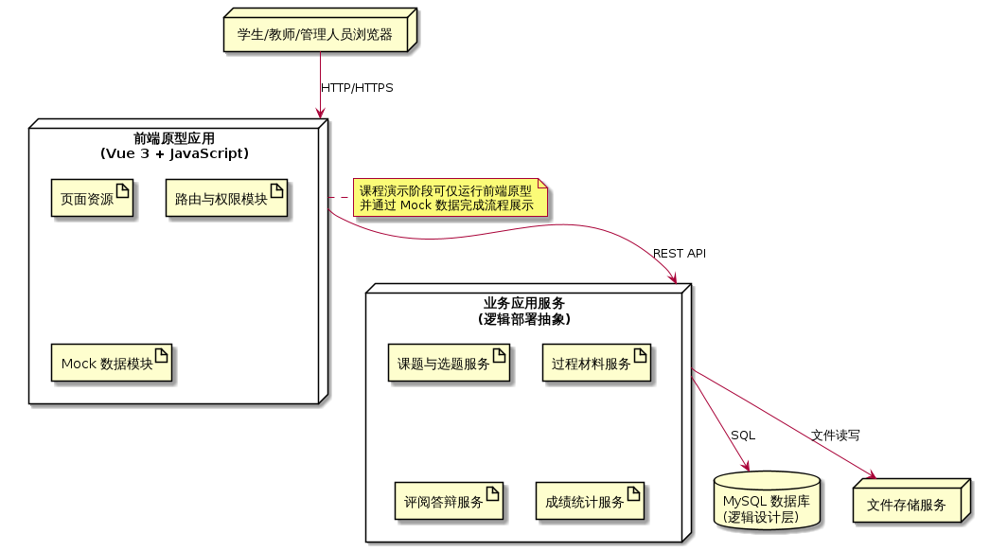
DEPLOYMENT
16
部署设计与运行环境
原型演示环境
浏览器访问 Vue 前端应用，由 Mock 数据模块提供本地接口模拟。
完整逻辑部署
静态资源服务、业务应用服务、关系型数据库与文件存储分层协作。
部署图

Slide 17
INTERFACE PROTOTYPE
17
前端原型
毕业设计管理系统
角色切换 待办 消息 用户
首页仪表盘
课题与选题
18
12
6
过程材料
待处理开题报告
中期待评价
待发布成绩
评阅与答辩
成绩与统计
开题报告审核
归档与系统
材料版本、指导教师评价、评价教师意见、状态流转在同一页面完成。
构建验证：前端 Vite 生产构建成功

Slide 18
SUMMARY
18
成果总结
需求分析
UML 建模
数据库设计
系统设计
部署设计
界面设计说明
前端原型
感谢聆听！

